Slide 1
Biochemie 2
Sanne Nabuurs
s.m.nabuurs@pl.hanze.nl

Slide 2
Vragen????

Slide 3
Oefening matching questions
Ga naar BB: lessen en opdrachten: citroenzuurcyclus en elektronentransportketen

Slide 4
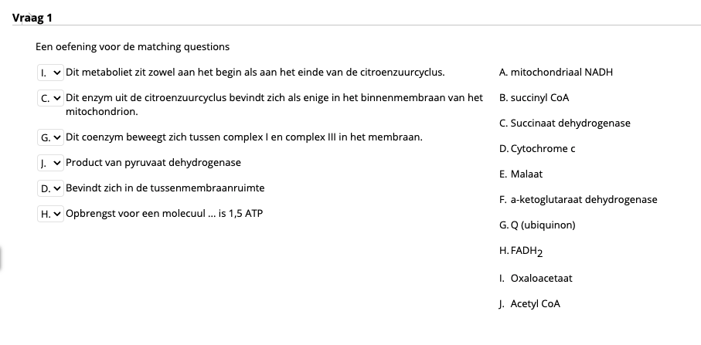

Slide 5
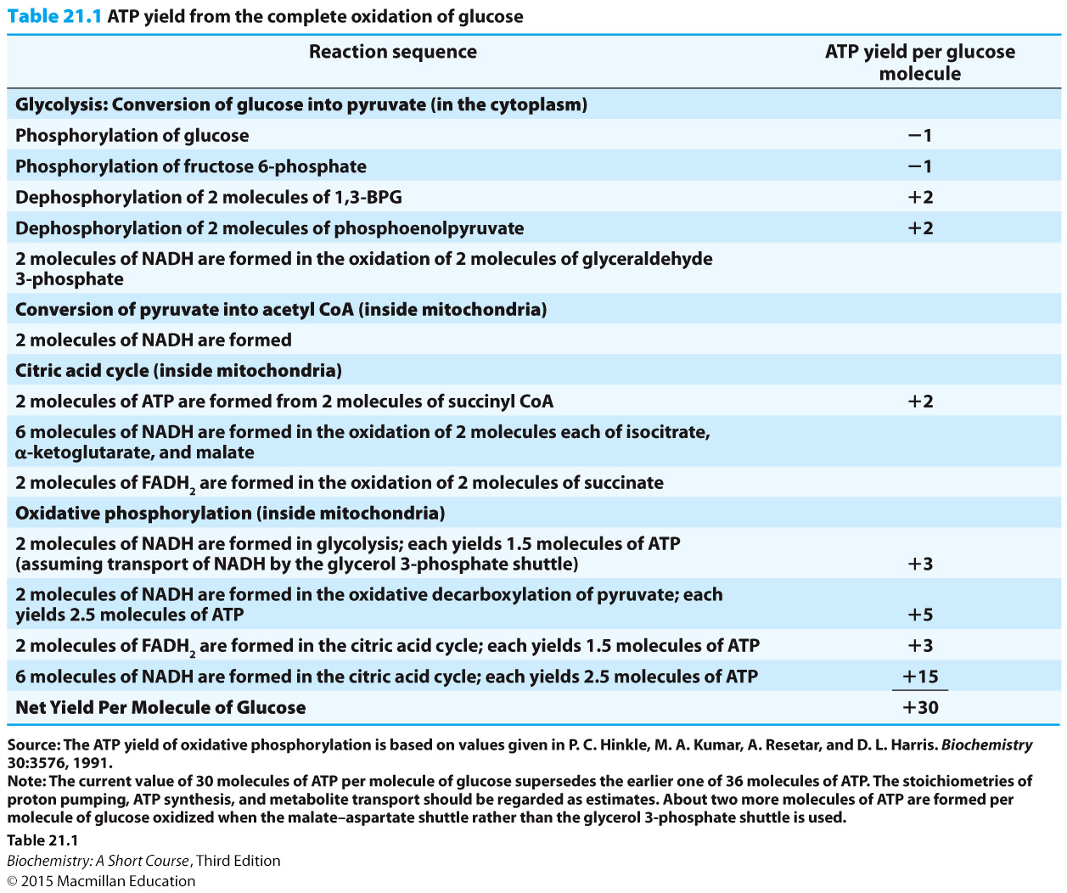
30 moleculen ATP gevormd, 26 door oxidatieve fosforylatie

Slide 6
Oefenen met opbrengst
Wat is de opbrengst van ATP wanneer de volgende substraten volledig worden geoxideerd tot CO₂? Neem aan dat de glycose, citroenzuurcyclus en oxidatieve fosporylatie volledig actief zijn.
Pyruvaat
Fructose 1,6-bisfosfaat
fosfoenolpyruvaat

Slide 7
Pyruvaat + CoA + NAD⁺ → Acetyl-CoA + CO₂ + NADH

Slide 8
Oefeningen
Teken een mitochondrion en geef aan:
Binnenmenbraan
Buitenmembraan
Matrix
Tussenmembraanruimte
Protongradient
Noem alle transporters en shuttles die een cel nodig heeft om glucose aeroob te verbranden en de verkregen ATP te gebruiken in het cytoplasma.
Leg uit waarom elektronen van NADH uiteindelijk naar O₂ “stromen”
Wat is het voordeel van het bundelen van de verschillende complexen van de elektronentransportketen in een “respirasoom”?

Slide 9
Oefententamen op BB

